Slide 1
Makine Öğrenmesinin Temelleri | Hafta 8 Makine Öğrenmesi-YOLO Detection

Slide 2
YOLO
YOLO’yu diğer algoritmalardan ayıran en önemli özelliği gerçek zamanlı nesne tespiti yapabilmesidir.
Peki YOLO nasıl hem bu kadar hızlı tahminler yaparken aynı zamanda çok iyi sonuçlar verebiliyor?
Öncelikle diğer algoritmaların neden yavaş olduğuna bakalım.
Örneğin R-CNN gibi bölge bazlı nesne tespit algoritmaları önce nesne bulunması muhtemel alanları belirleyip ardından oralarda ayrı ayrı CNN sınıflandırıcıları yürütüyor.
Bu yöntem her ne kadar iyi sonuçlar verse de bir resim iki ayrı işleme tabi tutulduğu için resim üzerindeki işlem sayımız artıyor ve düşük bir FPS (Frames per second, saniye başına kare) almamıza sebep oluyor.

Slide 3
YOLO
YOLO algoritmasının bu kadar hızlı olmasının sebebi görüntüyü tek bir seferde nöral ağdan geçirerek görüntüdeki tüm nesnelerin sınıfını ve koordinatlarını tahmin edebilmesidir.
Yani bu tahmin işleminin temeli, nesne tespitini tek bir regresyon problemi olarak ele almalarında yatar.
Bunu yapmak için ilk önce girdi resmini SxS‘lik ızgaralara böler.
Bu ızgaralar 3x3 5x5 19x19 vs. olabilir.
Buna bağlı olarak resim nöral ağdan geçtikten sonra oluşan vektörü inceleyelim:

Slide 4
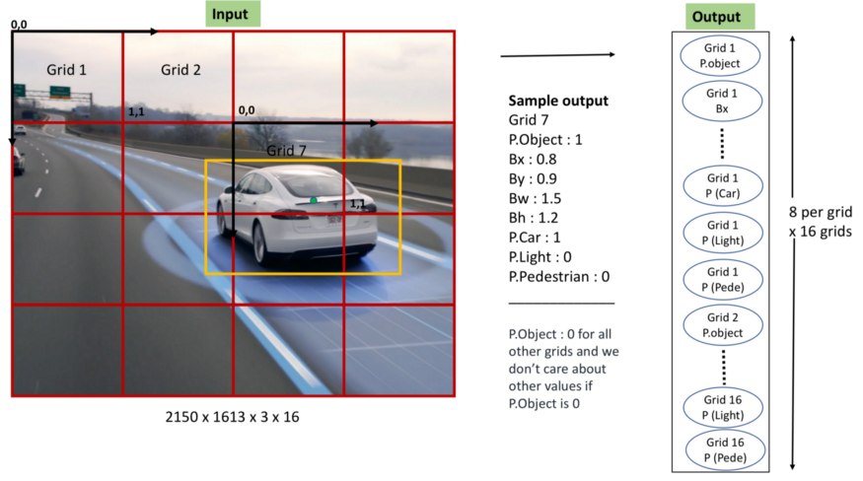
YOLO
Her bir ızgara kendi içinde, alanda nesnenin olup olmadığını, varsa orta noktasının içinde olup olmadığını, orta noktası da içindeyse uzunluğunu, yüksekliğini ve hangi sınıftan olduğunu bulmakla sorumludur. Daha açık anlatmak gerekirse örneğin aşağıdaki resimde arabanın orta noktası 7. ızgaraya denk geldiği için arabanın tespit edilmesinden/etrafına kutucuk çizmesinden o ızgara sorumludur.

Slide 5
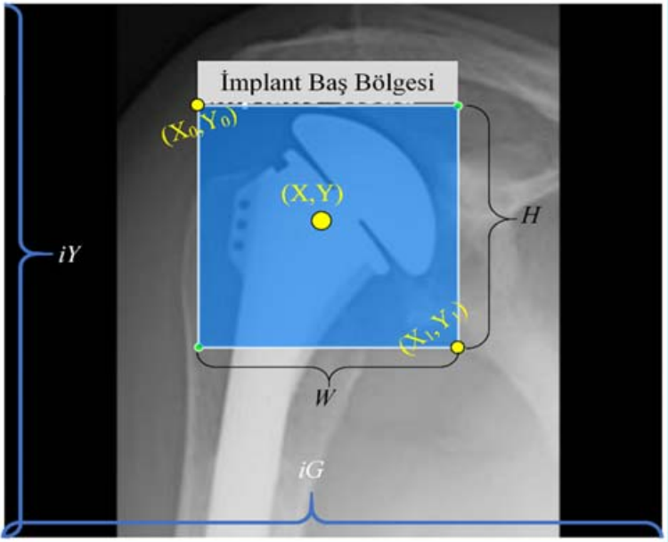
YOLO
Buna göre YOLO her ızgara için ayrı bir tahmin vektörü oluşturur. Bunların her birinin içinde:
Güven skoru: Bu skor modelin geçerli ızgara içinde nesne bulunup bulunmadığından ne kadar emin olduğunu gösterir. (0 ise kesinlikle yok 1 ise kesinlikle var).
Eğer nesne olduğunu düşünürse de bu nesnenin gerçekten o nesne olup olmadığından ve etrafındaki kutunun koordinatlarından ne kadar emin olduğunu gösterir.
Bx: Nesnenin orta noktasının x koordinatı
By: Nesnenin orta noktasının y koordinatı
Bw: Nesnenin genişliği
Bh: Nesnenin yüksekliği

Slide 6
YOLO
Bağlı Sınıf Olasılığı: Modelimizde kaç farklı sınıf varsa o kadar sayıda tahmin değeridir.
Örneğin;
Yukarıdaki resimde Grid 7’ ye baktığımızda eğer araba olduğundan kesin olarak eminse:
Araba: 1, Yaya: 0 olacaktır.
Şimdi güven skoru nasıl hesaplanıyor onu görelim:
Güven skoru = Kutu Güven Skoru x Bağlı Sınıf Olasılığı
Kutu Güven Skoru = P(nesne) . IoU (Intersection over Union)
P(nesne) = Kutunun nesneyi kapsayıp kapsamadığının olasılığı. (Yani nesne var mı yok mu?)
IoU = Ground truth ile tahmin edilmiş kutu arasındaki IoU değeri.
Yani aslında hiçbir nesne olmayan ızgaralarda bağlı sınıf olasılığı 0 olması gerektiği için (aslında arka plan olarak tespit ediliyor) güven skoru 0 olacaktır.

Slide 7
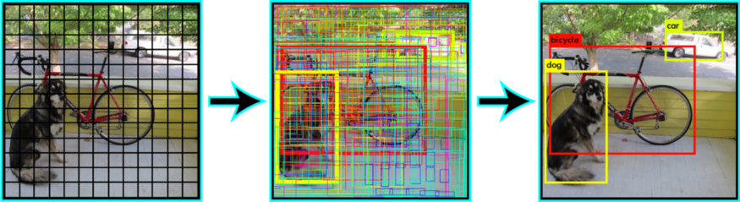
YOLO
Algoritma çalışırken çok fazla gereksiz kutular çıkacaktır hatta sadece bir nesne için birkaç farklı kutu bile çıkabilir.
Gereksiz kutuları atmak kolay olacaktır, zaten elimizde o ızgaranın içinde nesne olup olmadığını tahmin eden bir parametre var fakat ızgaranın içinde nesne varsa ve aynı nesne için birden fazla ızgara o nesnenin orta noktası olduğunu düşünürse ne olacak?

Slide 8
YOLO
Burada devreye Non max Suppression algoritması devreye girer.
1-) Güven skoru belli bir seviyenin altında olan tüm kutuları at (örn. 0.5)
Kutu kaldığı sürece:
1-) En yüksek güven skorlu kutuyu seç ve onu çıktı olarak ver. Bu kutuya A diyelim.
2-) A ile IoU değeri 0.5’ten fazla olan diğer tüm kutuları at
Bu işlem sonucunda da elimizde her nesne için bir tane kutucuk kalmış olur.

Slide 9
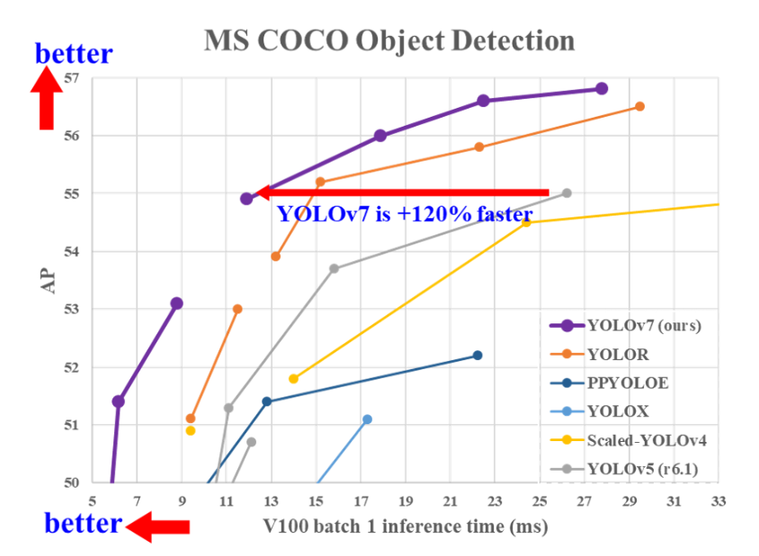
YOLO V7

Slide 10
YOLO V7 Uygulama-> Yolov7.ipynb
Kurulum
Uygulama için Google Colab Kullanılacaktır.
Resimleri etiketlemek için ise LabelImg programı kullanılacaktır.
1. Google drive’a bağlan
from google.colab import drive
drive.mount("/content/gdrive")
%cd /content/gdrive/MyDrive/
%pwd #print working directory
2. Herhangi bir Çalışma Klasörü oluştur
import os
if not os.path.isdir("TheCodingBug"): os.makedirs("TheCodingBug")
%cd TheCodingBug

Slide 11
YOLO V7 Uygulama-> Yolov7.ipynb
Kurulum
Uygulama için Google Colab Kullanılacaktır.
Resimleri etiketlemek için ise LabelImg programı kullanılacaktır.
1. Google drive’a bağlan
from google.colab import drive
drive.mount("/content/gdrive")
%cd /content/gdrive/MyDrive/
%pwd #print working directory
2. Herhangi bir Çalışma Klasörü oluştur
import os
if not os.path.isdir("TheCodingBug"): os.makedirs("TheCodingBug")
%cd TheCodingBug

Slide 12
YOLO V7 Uygulama-> Yolov7.ipynb
Kurulum
3. YOLOv7’yi yükle
!git clone https://github.com/WongKinYiu/yolov7.git
4. Kurulum yapılan klasöre geç
%cd yolov7
5. Ağırlık (weight) dosyalarını indir
!wget https://github.com/WongKinYiu/yolov7/releases/download/v0.1/yolov7.pt
!wget https://github.com/WongKinYiu/yolov7/releases/download/v0.1/yolov7-tiny.pt
6. Pre-trained ağırlıklarla DETECT işlemi yapılabilir. Bu işlem resim yada video üzerinde uygulanabilir.
!python detect.py --weights yolov7.pt --conf 0.5 --img-size 640 --source inference/images/video.mp4
!python detect.py --weights yolov7.pt --conf 0.25 --img-size 640 --source inference/images/horses.jpg
Video’yu indirin: https://drive.google.com/file/d/1uoGDd3AzW5kVJcEHezOAmxT_5kRzLKoa/view?usp=sharing
Detection sonucu «/content/gdrive/MyDrive/TheCodingBug/yolov7/runs/detect» klasörü altında exp klasörlerine kaydedilir. Her bir resim için farklı exp klasörü açılır (exp2, exp3,…).

Slide 13
YOLO V7 Uygulama-> Yolov7.ipynb
Custom Train YOLO
Üzerinde çalışacağımız veri setini aşağıdaki linkten indirin.
https://drive.google.com/file/d/11TjJQDIOV8-9av-EDuT8bc-k6mazYVRa/view?usp=sharing
Farklı bir veri setiniz varsa YOLO’yu bu veri seti için eğitebilirsiniz. Bunun için öncelikle veri setinizi LabelImg uygulaması ile etiketlemeniz gerekir.
LabelImg’yi aşağıdaki gibi anaconda prompt üzerinden kurup çalıştırabilirsiniz. Pyqt kütüphanesinin de mutlaka kurulu olması gerekir.
pip3 install labelImg
Ya da
conda install -c conda-forge labelimg
labelImg

Slide 14
Örnek Uygulama->Real-time Object Detection
Custom Train YOLO
LabelImg bir önceki sayfada belirtilen yöntemle düzgün çalışmazsa aşağıdaki yöntemi kullanın.
Etiketleme için LabelImg uygulaması kullanılabilir. LabelImg’yi kullanabilmek için gerekli olan aşağıdaki kütüphaneleri Anaconda Prompt'ta yükleyin.
conda install pyqt=5
conda install -c anaconda lxml
pyrcc5 -o libs/resources.py resources.qrc

Slide 15
Örnek Uygulama->Real-time Object Detection
Custom Train YOLO
Labelimg'yi aşağıdaki linkten indirin ve klasöre çıkararak labelimg.py dosyasını spyder’da açın.
https://pypi.org/project/labelImg/#files
Python 3.10 ve üstü sürüm için hata alabilirsiniz. hata veren dosyada (canvas.py) aşağıdaki satırlarda int() dönüşümü yapın.
526 ->p.drawRect(int(left_top.x()), int(left_top.y()), int(rect_width), int(rect_height))
530->p.drawLine(int(self.prev_point.x()), 0, int(self.prev_point.x()), int(self.pixmap.height()))
531->p.drawLine(0, int(self.prev_point.y()), int(self.pixmap.width()), int(self.prev_point.y()))

Slide 16
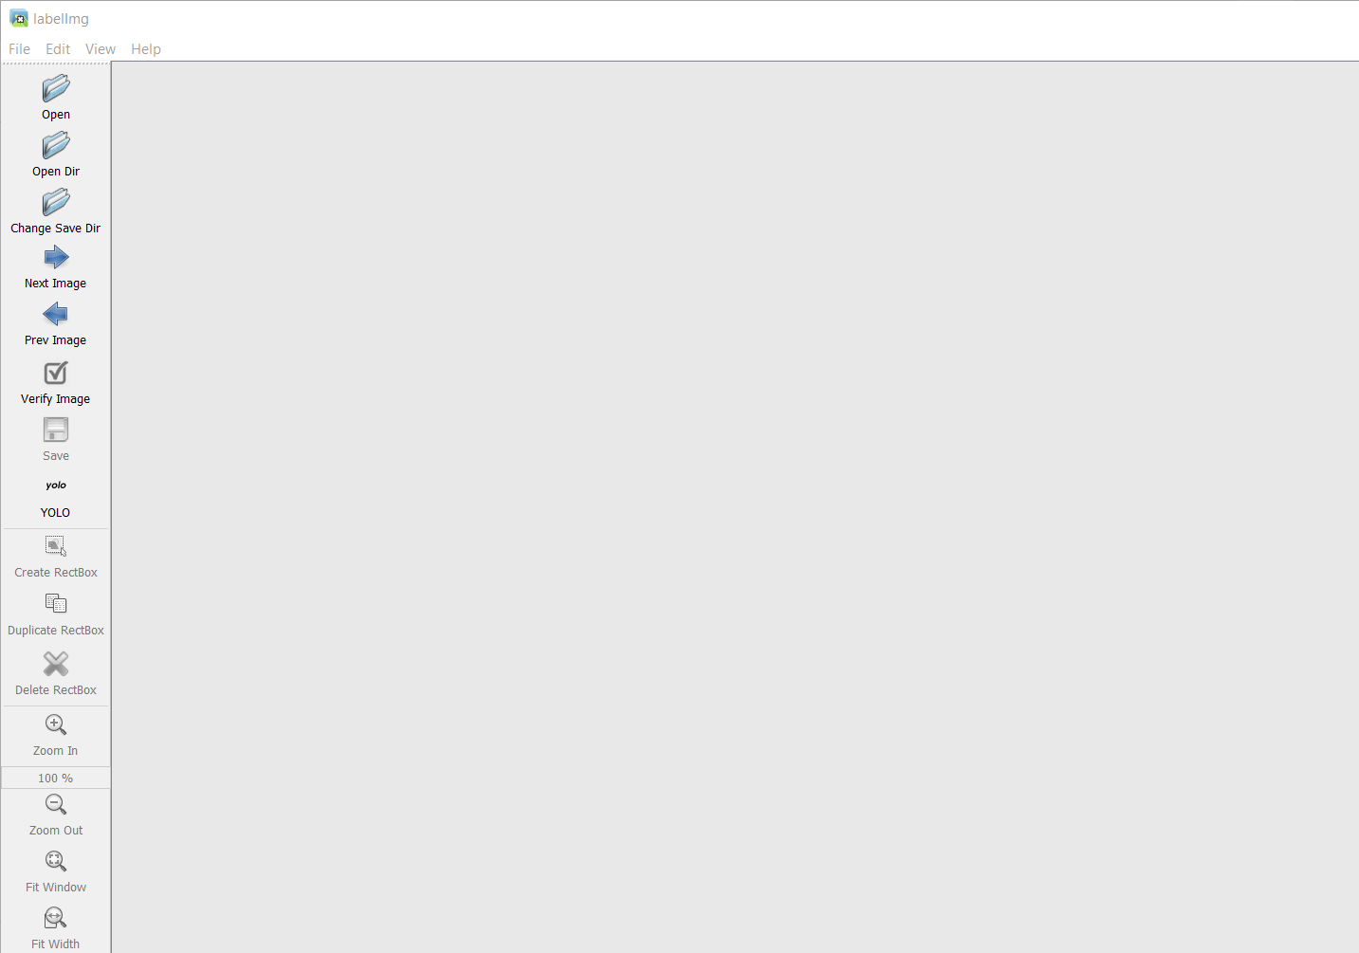
YOLO V7 Uygulama-> Yolov7.ipynb
Custom Train YOLO (Etiketleme)

Slide 17
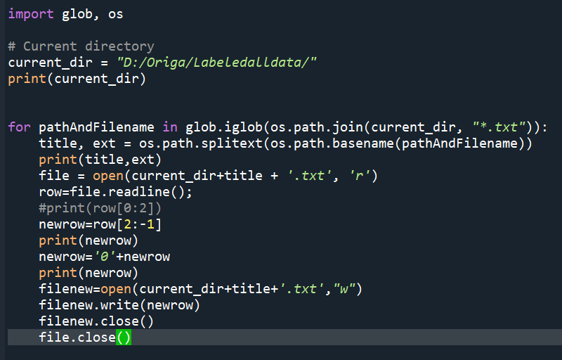
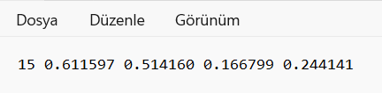
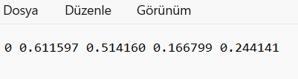
YOLO V7 Uygulama-> Yolov7.ipynb
Custom Train YOLO (Etiketleme)
Etiketlemeye başlamadan önce «D:\labelImg\data» klasöründeki «predefined_classes.txt» dosyasındaki tüm class’lar silinmelidir.
Bu silinmediği taktirde o sınıfları da hesaba katarak etiketleme bilgilerini txt dosyasına yazarken yeni sınıfı 15 numaralı sınıf olarak kaydetmektedir.
Bu durum YOLO’nun eğitiminde problem oluşturmaktadır. Eğer bu işlemi yapmayı unuttuysanız aşağıdaki kodla (txt dosya class numarasını değistirme.py) 15 numaralı sınıfı tüm txt dosyalarında 0 numaralı sınıf olarak değiştirebilirsiniz.

Slide 18
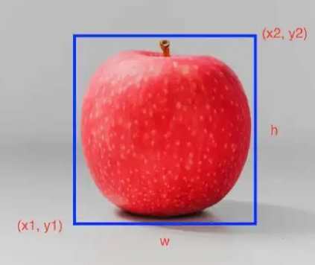
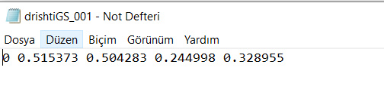
YOLO V7 Uygulama-> Yolov7.ipynb
Custom Train YOLO (Etiketleme)
Uygulama penceresinde OpenDir seçeneği ile etiketleme yapılacak görüntüleri olduğu klasör seçilir.
Sol taraftaki seçenekleriden mutlaka YOLO formatı seçilmelidir.
Create RectBox seçeneği ile tüm resimler etiketlenir.
Etiketleme işlemi bittiğinde görüntülerin bulunduğu klasörde her resim için koordinatların kaydedildiği bir txt dosyası olur.
Etiketleme sırasında etiketi her seferinde yazmamak için sağ taraftaki «use default label» seçeneği işaretlenip default etiket yazılabilir.
Etiketleme işlemi bittiğinde elde edilen klasör deki resimler ve txt dosyaları yolo’ya giriş olarak verilip train edilebilir.

Slide 19
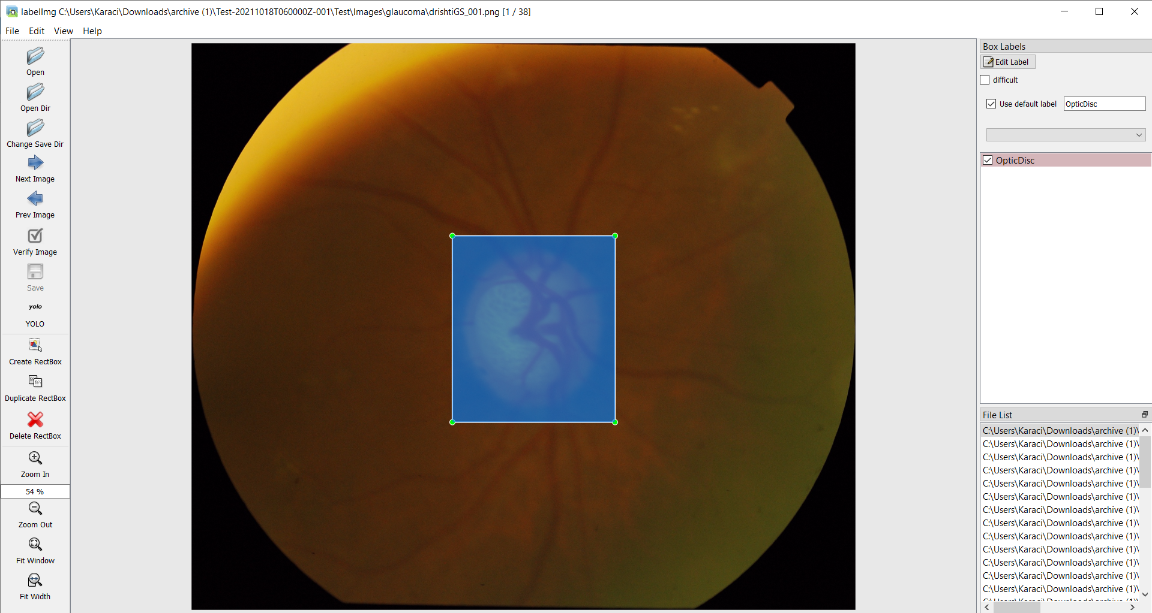
YOLO V7 Uygulama-> Yolov7.ipynb
Custom Train YOLO

Slide 20
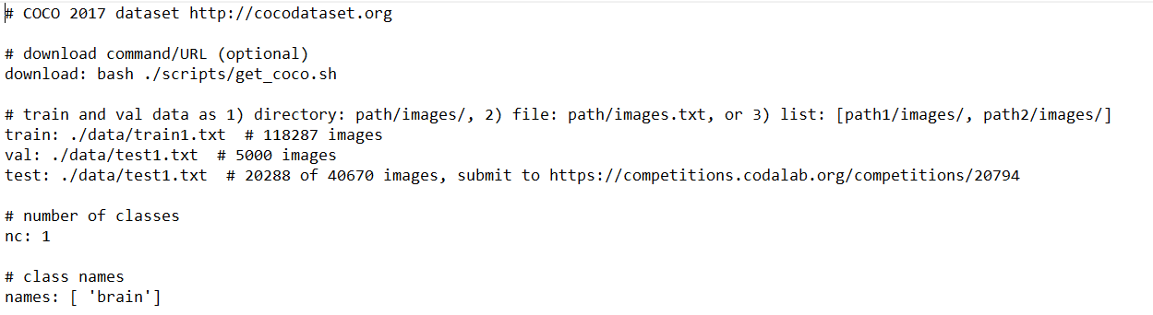
YOLO V7 Uygulama-> Yolov7.ipynb
Custom Train YOLO
1. Etiketlenen bu resimleri Google Drive «img» klasörüne yükleyin.
Yolov7 klasörü içindeki «data» klasörüne «custom.yaml» isminde bir dosya oluşturun. Dosya içeriğini aşağıdaki gibi düzenleyin.
Burada train, validation ve test görüntü dosyalarının isim ve path’ini içeren txt dosyalarını tanımlamalısınız. Ayrıca «nc» parametresi ile class sayısını ve «names» parametresi ile de tespit edilen bölgenin etiketini tanımlamasınız.

Slide 21
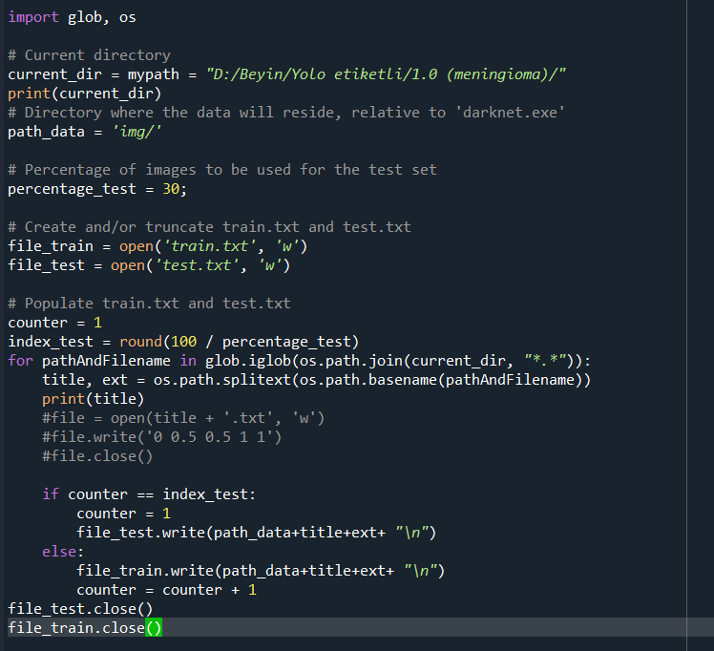
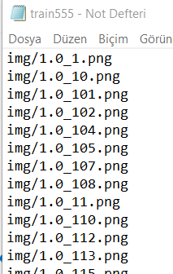
YOLO V7 Uygulama-> Yolov7.ipynb
Custom Train YOLO
4. Train.txt ve Test.txt dosyalarını aşağıdaki kod vasıtasıyla oluşturabilirsiniz.->process.py

Slide 22
YOLO V7 Uygulama-> Yolov7.ipynb
Custom Train YOLO
5. Elde edilen Train.txt ve Test.txt dosyları Yolov7 klasörü altındaki data klasörüne kopyalanmalıdır.
6. txt ve image dosyalarının bulunduğu img klasörü YoloV7 klasörüne kopyalanmalıdır.
7. Bu işlemden sonra aşağıdaki kod vasıtasıyla train işlemi başlatılabilir.
!python train.py --weights yolov7.pt --data "./data/custom.yaml" --workers 4 --batch-size 4 --img 416 --cfg cfg/training/yolov7.yaml --name yolov7
--weights yolov7.pt: Transfer learning kullanıldığı için önceden eğitilmiş model ağırlıkları kullanılıyor.
--data "./data/custom.yaml": Bu dosya içinde tanımlı txt dosyalarından eğitim, test ve validationda kullanılacak resimlerin yolu alınacak.
--img 416: Eğitimde kullanılan resim boyutu. İstenirse genişlik ve yükseklik şeklinde 2 parametre olarak verilebilir.
--name yolov7: Elde edilen ağırlıkların ve diğer dosyaların kaydedileceği klasör ön tanımı. Her eğitimde yolov7, yolov72, yolov73… şeklinde artarak gider.

Slide 23
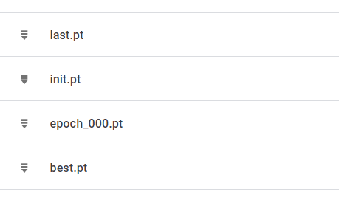
YOLO V7 Uygulama-> Yolov7.ipynb
Custom Train YOLO
7. Eğitim bittiğinde elde edilen ağırlıklar Yolov7 klasörü altındaki «runs/train/yolov7(2,3,4..vb.)/ weights» klasörüne kaydedilir.

Slide 24
YOLO V7 Uygulama-> Yolov7.ipynb
Testing Trained YOLO
8. Eğitim bittikten sonra performans metriklerini elde etmek için test verileri üzerinde best.pt ağırlığı kullanılarak model test edilir. Test işlemi aşağıdaki gibi yapılabilir.
!python test.py --weights runs/train/yolov72/weights/last.pt --task test --data "./data/custom.yaml"
Elde edilen metriklere ait eğriler (precision, recall, f1 vb..) Yolov7 klasörü altındaki «runs/test» klasörü altına kaydedilir. Ayrıca metrik değerleri aşağıdaki gibi ekrana yazılır.
mAP (ortalama hassasiyet), kesinlik, duyarlılık, F1-skoru ve IoU gibi değerlerin tek bir noktadan değerlendirilmesini sağlar.
Sonuçlar incelendiğinde eşik değeri 0.5 için mAP 0.982; eşik değeri 0.5 ile 0.95 aralığı için ise mAP değeri 0.758 olarak elde edilmiştir. Bu sonuçlar yeterli değildir. Yeterli olmamasının nedeni eğitim işleminin yarı da kesilmesidir. Bitinceye kadar devam ettirilmesi başarıyı artıracaktır.

Slide 25
YOLO V7 Uygulama-> Yolov7.ipynb
Eğitilmiş YOLO ile Görüntüler Üzerinde İstenilen Bölgenin Tespit Edilmesi ve Croplanması
Aşağıdaki komut satırı "$image_path" yolundaki tüm görüntüler için detection yapar ve elde ettiği sonuçları hem resim olarak hem de bir txt dosyası içindeki koordinat bilgileri olarak «runs/detect/exp» klasörüne kaydeder.
!python detect.py --save-txt --conf 0.5 --weights runs/train/yolov72/weights/last.pt --source "$image_path" --exist-ok
--exist-ok: Bu parametre verilmezse her resim detection sonucu için ayrı bir klasör açar.
--save-txt: Bu parametre verilmezse tespit edilen bölge koordinatları txt dosyası olarak verilmez.
--conf 0.5: 0.5 güven değerinden yüksek tespitleri kabul et.
Herhangi bir resim için tespit edilip txt dosyasına yazılan bilgiler aşağıdaki gibidir.
class merkez x merkez y width Heigth

Slide 26
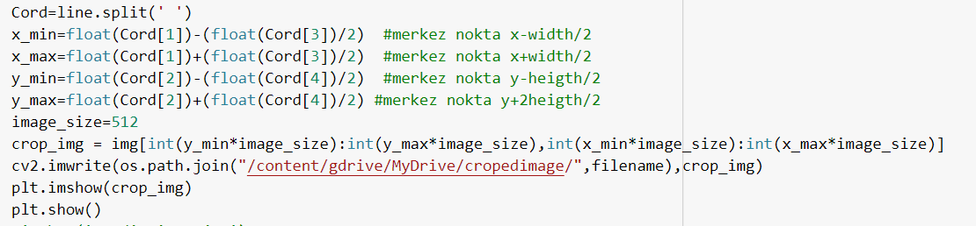
YOLO V7 Uygulama-> Yolov7.ipynb
Croplama işlemi için bu txt dosyası içindeki bilgiler kullanılmalıdır.
Croplama işlemi openCV ile yapılabilir.
İlgili txt dosyasının ilk satırı okunduktan sonra aşağıdaki kod ile Croplama işlemi yapılabilir.

Slide 27
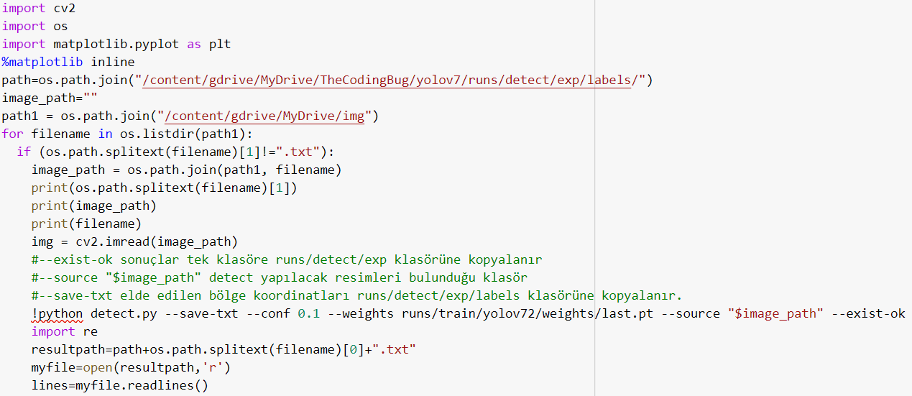
YOLO V7 Uygulama-> Yolov7.ipynb

Slide 28
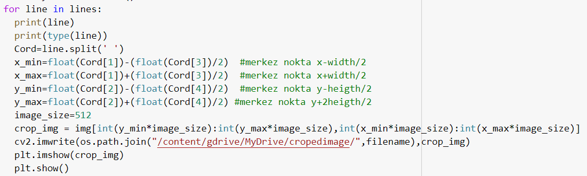
YOLO V7 Uygulama-> Yolov7.ipynb

